Slide 1
Әл-Фараби атындағы Қазақ Ұлттық Университеті
Химия және химиялық технология факультеті
Аналитикалық, коллоидтық химия және сирек элементтер технологиясы кафедрасы
Дәріс 1. Фармацевтикалық жобалауға кіріспе. Жобалаудың құқықтық негіздері. Жобалық-сметалық құжаттама. Жобаның техникалық-экономикалық негіздемесі.

Slide 2
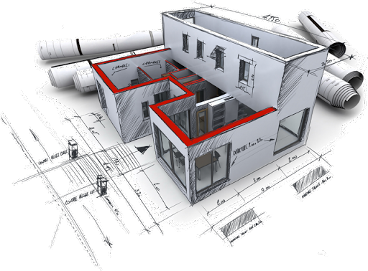
Пәннің мақсаты - студенттердің фармацевтикалық өндірістерді жобалаудың негізгі кезеңдері мен ұйымдастыруды түсіну қабілетін қалыптастыру. Өндірістік құрылғыларды есептей білу, негізгі нормативтік құжаттар мен өндірістің технологиялық регламенттерін білу.
Пререквизиттер - химиялық-фармацевтикалық өндірістің үдерістері мен аппараттары, инженерлік және компьютерлік графика, теориялық және қолданбалы механика.
Постреквизиттер - фармацевтикалық технология негіздері, дәрілік препараттар алудың өндірістік технологиясы

Slide 3
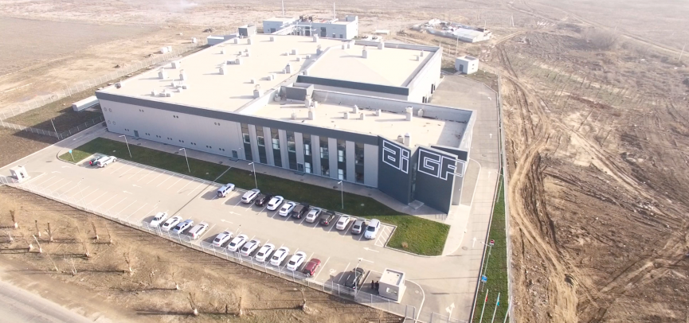
Фармацевтикалық кәсіпорын бірнеше аймақтарды қамтитын өндірістік ғимараттарға жатады: негізгі өндіріс, қосалқы, энергетикалық, көлік және қойма - бұл аймақтардың әрқайсысы жеке ғимарат ретінде ұсынылуы мүмкін.

Slide 4
Фармацевтикалық өндіріс ғимараттарының орналасуын таңдағанда келесі критерийлерді ескеру қажет:
таңдалған аумақтың техникалық -экономикалық көрсеткіштері;
кәсіпорынды шикізат көзіне жақын орналастыру және дайын өнімді экспорттау жолдарын қысқарту мүмкіндігі;
санитарлық -гигиеналық жағдайлар мен экология мәселелері;

Slide 5
Желдің басым бағытына қатысты 45° бұрышта немесе фармацевтикалық өндіріс ғимаратының орналасуы елді мекендердің тұрғындары мен қоғамдық жерлерінен өндірістік шығарындылардың қоспалары бар ауа массаларының ағынының бұрылуын қамтамасыз етеді. Фармацевтикалық өндіріс орнының жұмсақ беткейде орналасуы да осы аймақта ауа ағынының жақсаруына ықпал етеді.
*Өз беттеріңше жел өрнегі, жел розасын қарастырыңыз.

Slide 6
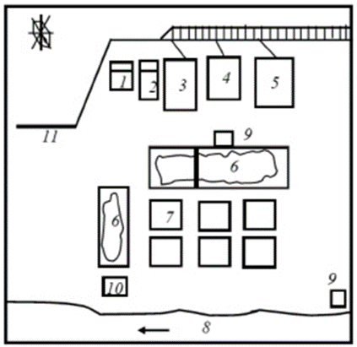
Фармацевтикалық кәсіпорындардың экологиясы өндірістік объектіні сыртқы ортаның әсерінен қорғауды да, сыртқы ортаны фармацевтикалық өндірістен қорғауды қажет етеді. Ауаны фармацевтикалық кәсіпорынның шығарындыларынан, иістерінен және шуларынан қорғау өндірістік кәсіпорынның аумағына міндетті түрде санитарлық қорғау аймағын орналастырумен қамтамасыз етіледі. Екінші жағынан, атмосфералық ластану мөлшерін азайтудың және ішкі өндірістік ауаны тазарту жүйелеріне жүктемені төмендетудің орындылығы өнеркәсіптік ғимараттарды ірі өнеркәсіптерден және ірі көлік жолдарынан тиісті қашықтықта орналастыруды талап етеді.
Ситуациялық сызба:
1 – жолаушы т\ж вокзалы;
2 – тауар т/ж станциясы;
3 – химиялық комбинат;
4 – ТЭЦ;
5 – комбинат;
6 – санитарлы-қорғаушы зона;
7 – тұрғын аудандары;
8 – өзен;
9 – су жинайтын түйін;
10 – тазалайтын құрылыстар;
11 – темір жол.

Slide 7
Фармацевтикалық зауыт жобасының құрамы
Фармакологиялық зауытты жобалау кезінде сызбалардың қажетті бөлімдері мен түсіндірме жазбасы әзірленеді, онда егжей –тегжейлі келесі мәліметтер көрсетіледі :
• үй –жайлардың (помещения) орналасуы мен ішкі безендірілуі;
• жабдықтардың орналасу жоспары;
• инженерлік жүйелерді орнату, оның ішінде канализациялық дренаждар, баспалдақтар, науалар, өрт сөндіру құлыптары және т.б .;
• тазартылған және айдау суын, ауаны дайындау, тасымалдау және сақтау шарттары;
• шикізат пен дайын өнім, персонал қозғалысының ағындарының схемалары;
• кәсіпорын қызметкерлерін жұмысқа дайындаудың процедуралық процестері;
• өрт қауіпсіздігі ережелері.

Slide 8
Фармацевтикалық қызметтің заңдық аспектілері
Фармацевтикалық өнеркәсіптегі нормативтік құқықтық актілер жүйесі
Қазақстанда фармацевтика саласындағы нормативтік құқықтық актілердің жеткілікті кең жүйесі бар. «Параграф» электронды ақпараттық -құқықтық базасына сәйкес, Қазақстанда денсаулық сақтау мәселелері белгілі бір дәрежеде әр түрлі деңгейдегі 12000 -нан астам нормативтік құқықтық актілермен реттеледі.
Конституция (29 -бап - денсаулық сақтау құқығы);
Ұлттықтан жоғары заңнама - шамамен 240 халықаралық шарттар, келісімдер, конвенциялар, шешімдер Еуразиялық экономикалық қоғамдастықтың мемлекетаралық кеңесі (ЕАЭО), Кедендік одақ комиссиясы (КО) және басқа мемлекетаралық органдар мен ұйымдар;
Қазақстан Республикасы Конституциялық Сотының қаулылары - 2;
Қазақстан Республикасы Жоғарғы Сотының нормативтік қаулылары - 11;
«Халық денсаулығы және денсаулық сақтау жүйесі туралы» Қазақстан Республикасының Кодексі (Денсаулық кодексі);
Әкімдіктер мен мәслихаттардың қаулылары - 845;
Стандарттар мен ережелер, санитарлық ережелер (ГОСТ, ISO, МЭК, ҚНжЕ, СТ, СН және т.б.) - 1071;
Клиникалық хаттамалар, диагностикалық және емдеу хаттамалары - 1024.

Slide 9
ЖОБАЛЫҚ-СМЕТАЛЫҚ ҚҰЖАТТАМА
Жобаның негізгі бөлімдері
Энергетикалық
Бақылау және автоматизация
Архитектуралық-құрылыс
Технологиялық
Негізгі сызбалар: жоба, негізгі тіректер мен қоршау қасбеттерінің схемалық көрінісі бар негізгі ғимараттар мен құрылыстардың бөлімдері мен қасбеттері
Негізгі сызбалар: Өндірістің технологиялық және принципиалды сызбалары, корпустар мен цехтардың орналасу сызбалары,технологиялық үдерістердің автоматизациясының сызбалары, жүк тасымалдау сызбасы.

Slide 10
Жобалаудың техникалық тапсырмасы мыналардан құралады:
1) өндірісті мәтіндеу және жоба тапсырмасы;
2) жобалауді жоспарлау;
3) жобаны қолданудың сатысы;
4) техникалық жобалау нұсқауына қойылатын шарт;
5) автоматты жүйені құру үшін жоспарланатын деңгей шығыны;
6) құрылыс мерзімі және өндірістің жоспарланған объектісіндегі кіріс тізімі;
7) өндірістер тізімі, цехтар, агрегаттар, жобалау автоматтандырусы, әрқайсысына әртүрлі жағдай жасалады, мысалыға, жарылу классы немесе өртқауіпсіздік қоспасы, қоршаған ортаның ылғал, құрғақ, тозаңды болуына байланысты.

Slide 11
ЖОБАНЫҢ ТЕХНИКАЛЫҚ-ЭКОНОМИКАЛЫҚ НЕГІЗДЕМЕСІ
ТЭН – бұл жобалау мен құрылысқа жоспарланған кәсіпорынның орналасуы, оның өндірістік қуаты, өнім ассортименті, шикізатпен қамтамасыз ету, жартылай химия өнеркәсібін дамыту мен орналастыру схемаларын нақтылайтын және толықтыратын жоба алдындағы құжат. Өндіріс орнын шиказатмен, отын, электр және су, негізгі құрылыс және технологиялық шешімдер және кәсіпорын өндірісінің маңызды техникалық -экономикалық көрсеткіштерін көрсететін құжаттама.

Slide 12
ЖОБАНЫҢ ТЕХНИКАЛЫҚ-ЭКОНОМИКАЛЫҚ НЕГІЗДЕМЕСІНДЕ
ҚАРАСТЫРЫЛАТЫН МӘЛІМЕТТЕР
Бастапқы мәліметтер;
Өндіріс орнынының өнімінің экономикада қажеттілігін негіздеу;
Өндіріс орнының орналасқан орнын негіздеу;
Өнімнің өндіру тәсілін негіздеу;
Кәсіпорын құрылысы мен өндірісінің экономикасы;

Slide 13
1. Бастапқы мәліметтер
Фармацевтикалық өнімдер өндірісінің даму стратегиясы;
бұл кәсіпорынның қуаттылықтардың өсуін қамтамасыз етудегі және өндіріске жоспарланған өнімге қажеттілікті қанағаттандырудағы рөлін сипаттау;

Slide 14
2. Кәсіпорынның фармацевтикалық өнімдеріне қажеттілікті негіздеу.
Техникалық -экономикалық негіздеменің осы бөлімін әзірлеу кезінде келесі тармақтар көрсетіледі:
- өнімнің ассортименті мен сапасы;
- Қазақстанның негізгі тұтынушылары мен экономикалық аймақтарының химиялық өнімдерді өндіру мен тұтынудың ағымдағы және перспективалық баланстары, осы кәсіпорын өнімдерін тұтыну аймақтары;
- қолданыстағы өндірісті қайта құру немесе кеңейту арқылы өнімнің осы түрінің тапшылығын жабудың техникалық мүмкіндіктері мен экономикалық орындылығын талдау.

Slide 15
3. Объектіге құрылыс алаңын таңдау.
Құрылысқа арналған орынды таңдағанда, мысалы, химиялық өнімдер шығаратын цех, келесі факторларды ескеру қажет:
Өндіріс алаңының көлемінің жеткілікті болуы және оны кеңейту мүмкіндігі;
Өндіріс алаңының конфигурациясының ыңғайлылығы;

Slide 16
4. Мақсатты өнімді өндіру әдісін таңдауды негіздеу шикізат пен қалдықтарды қайта өңдеуді, сондай -ақ өнімнің тауарлық формасы мен тазалығына қойылатын талаптарды ескере отырып жүзеге асырылады.
Өндіріс әдістерінің артықшылықтары мен кемшіліктерін көрсету керек, негізгі шикізатқа кеткен шығындар туралы мәліметтерді орналастыру керек, өнімнің жобалық құны мен өнімнің 1 тоннасына кеткен күрделі шығындар және өндірістің энергия шығындары.
Таңдалған өндірістік әдіс негізінде негізгі және қосалқы процестерді іске асыру кезінде алынған өнімдердің тізімі, сондай -ақ олардың сипаттамалары бар бастапқы реагенттер мен материалдардың тізімі құрастырылады.

Slide 17
5. Кәсіпорын құрылысы мен өндірісінің экономикасы:
Іргелес салалардағы ілеспе шығындарды ескере отырып, құрылыс –монтаж жұмыстарын және тұрғын үй –азаматтық құрылысты қоса алғанда, күрделі салымдардың шамамен көлемі:
нақты капитал шығындары;
күрделі салымдардың экономикалық тиімділігі;
шикізат пен жартылай фабрикаттардың бірлік шығындары;
техникалық деңгей мен ең маңызды техникалық -экономикалық көрсеткіштерді салыстыру.

Slide 18
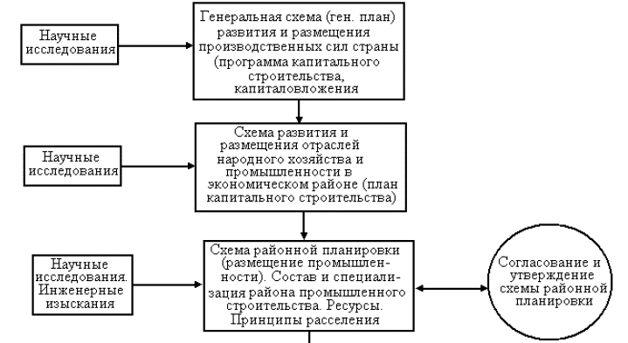
Жобалауды ұйымдастырудың жалпы жүйесі:

Slide 19
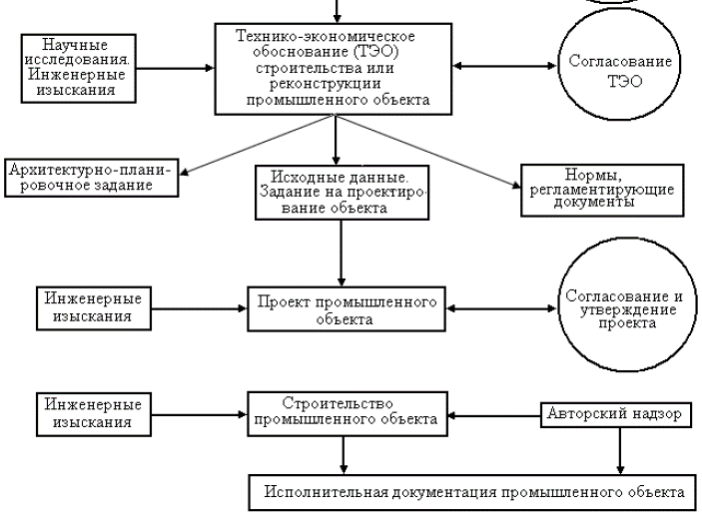

Slide 20
Назар аударғандарыңызға рахмет!!!

